Slide 1

基于图像识别的智能垃圾分类系统
张艺腾 赵浠明 林滏 周子龙
2021-03-12

Slide 2
目录
CONTENTS
1
yolo
create ML
2
3
zxm模型
app开发框架
4

Slide 3
从1+1到造飞机
Linear regression
Logistic regression
Support vector machine
SMO
Decision Tree
Random Forest
Boosting/Bagging (Adaboost)
…
RCNN
FAST-RCNN
YOLO
Cs229
cs230
cs231n
01
PART 01

Slide 4


Slide 5
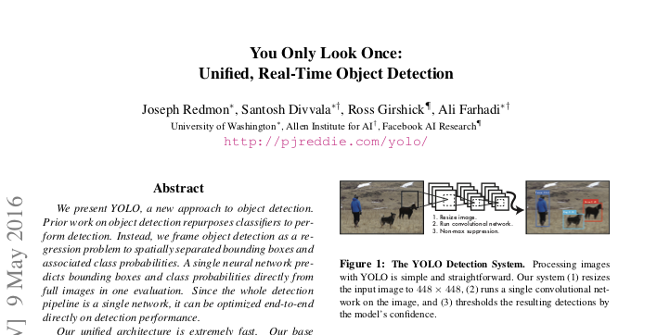
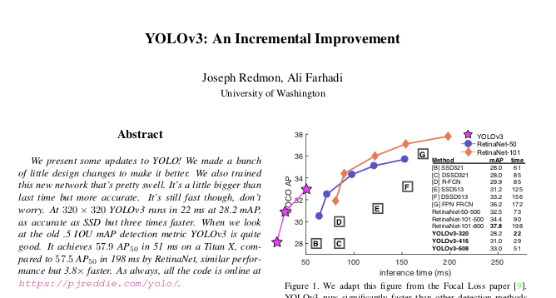

Slide 6
Fast and Dirty Trail
随便搞一搞
Apache Cordova
SVM
Bagging
Sampling
为稳固造飞机打下基础
看看做的怎么样
扩充数据集合
选取一些好的采样方法
DarkNet
上采样与下采样
马上就能造飞机了

Slide 7
Ensemble
随便搞一搞
Bias Variance Trade off
Model1
Model2
Model3
Model4
看看做的怎么样
扩充数据集合
选取一些好的采样方法
DarkNet
上采样与下采样
马上就能造飞机了

Slide 8
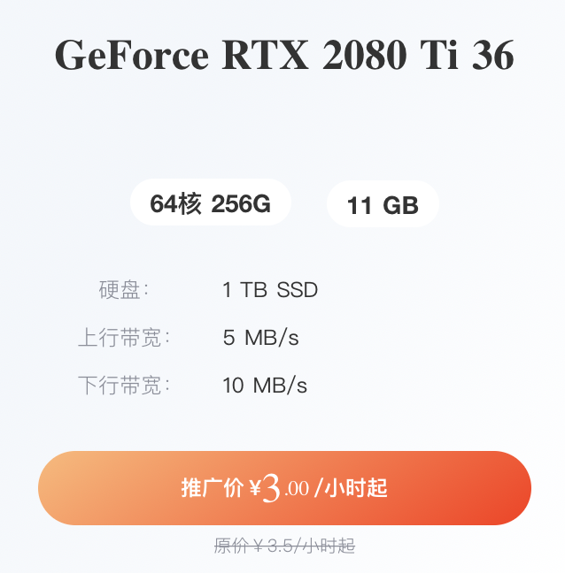
Training

Slide 9
02
Create ML
PART 02

Slide 10

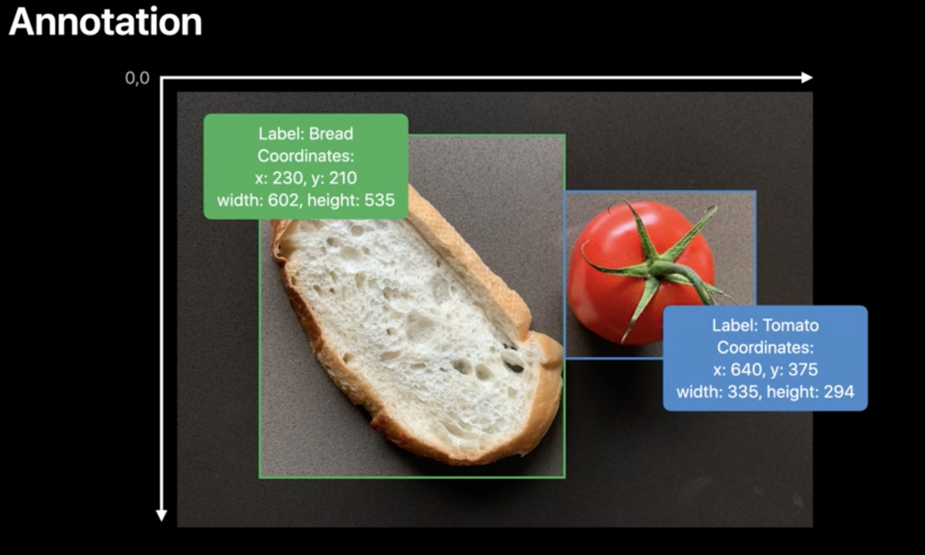
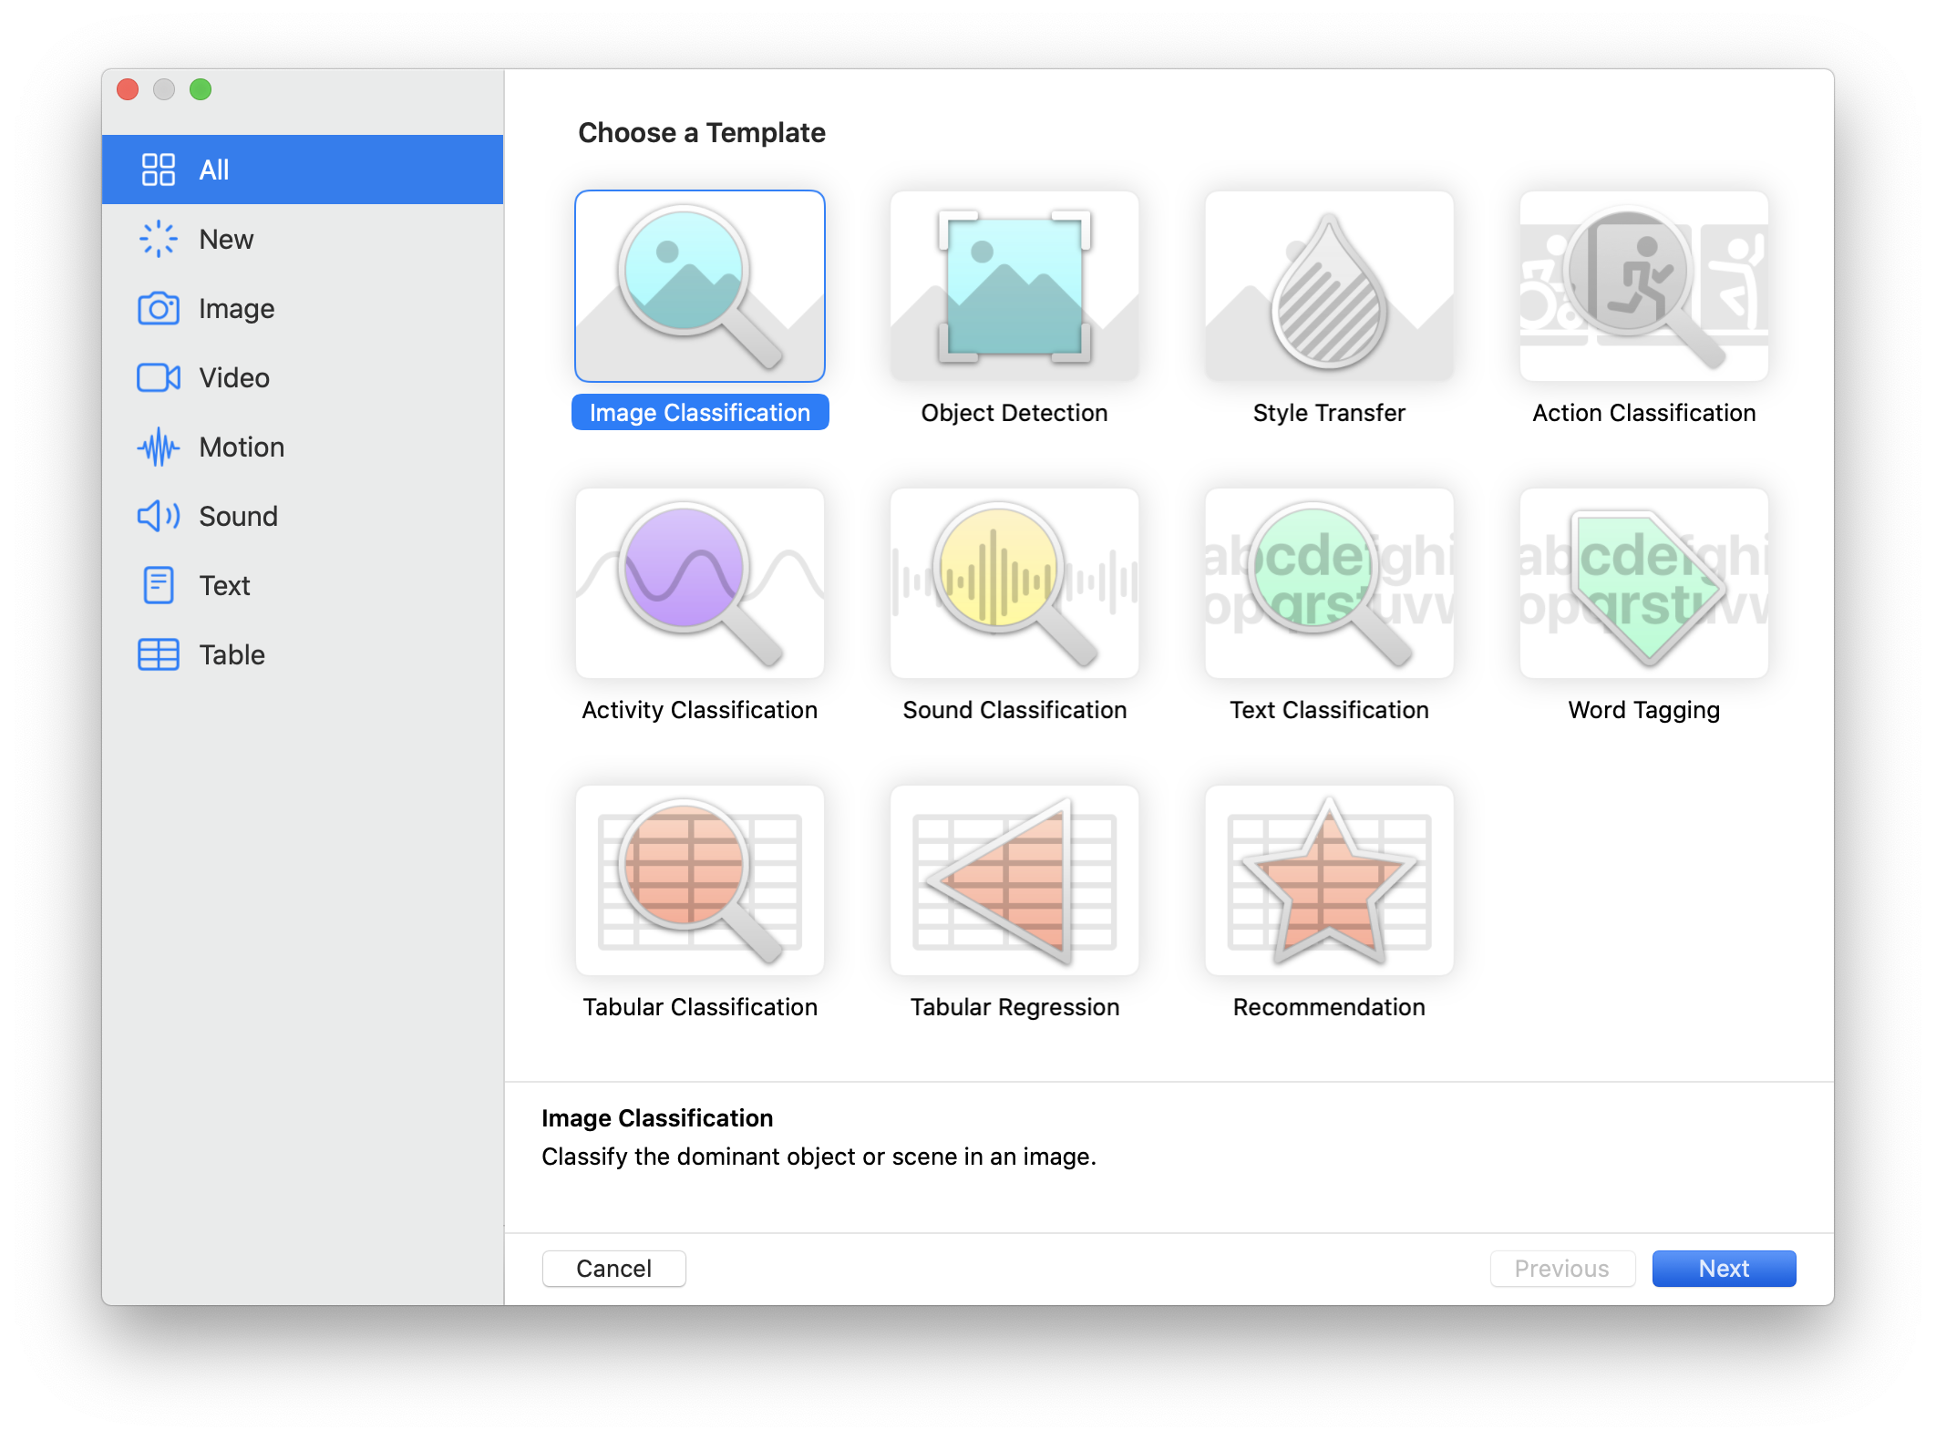
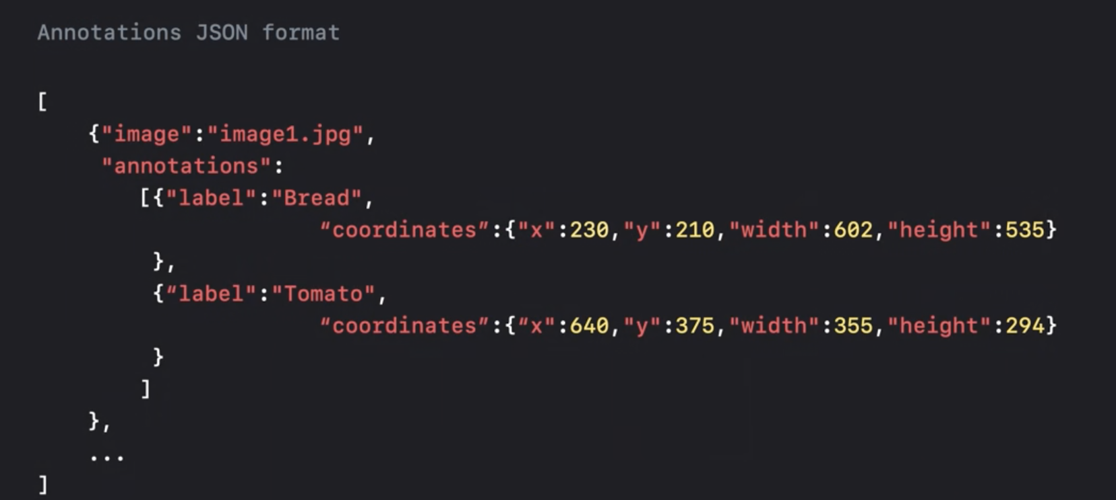
Create ML
Create ML 是苹果开发的、生成机器学习模型的框架。
它有三个特点：
使用 Swift 进行操作
用 Playground 训练和生成模型
在 Mac OS 上完成所有工作

Slide 11
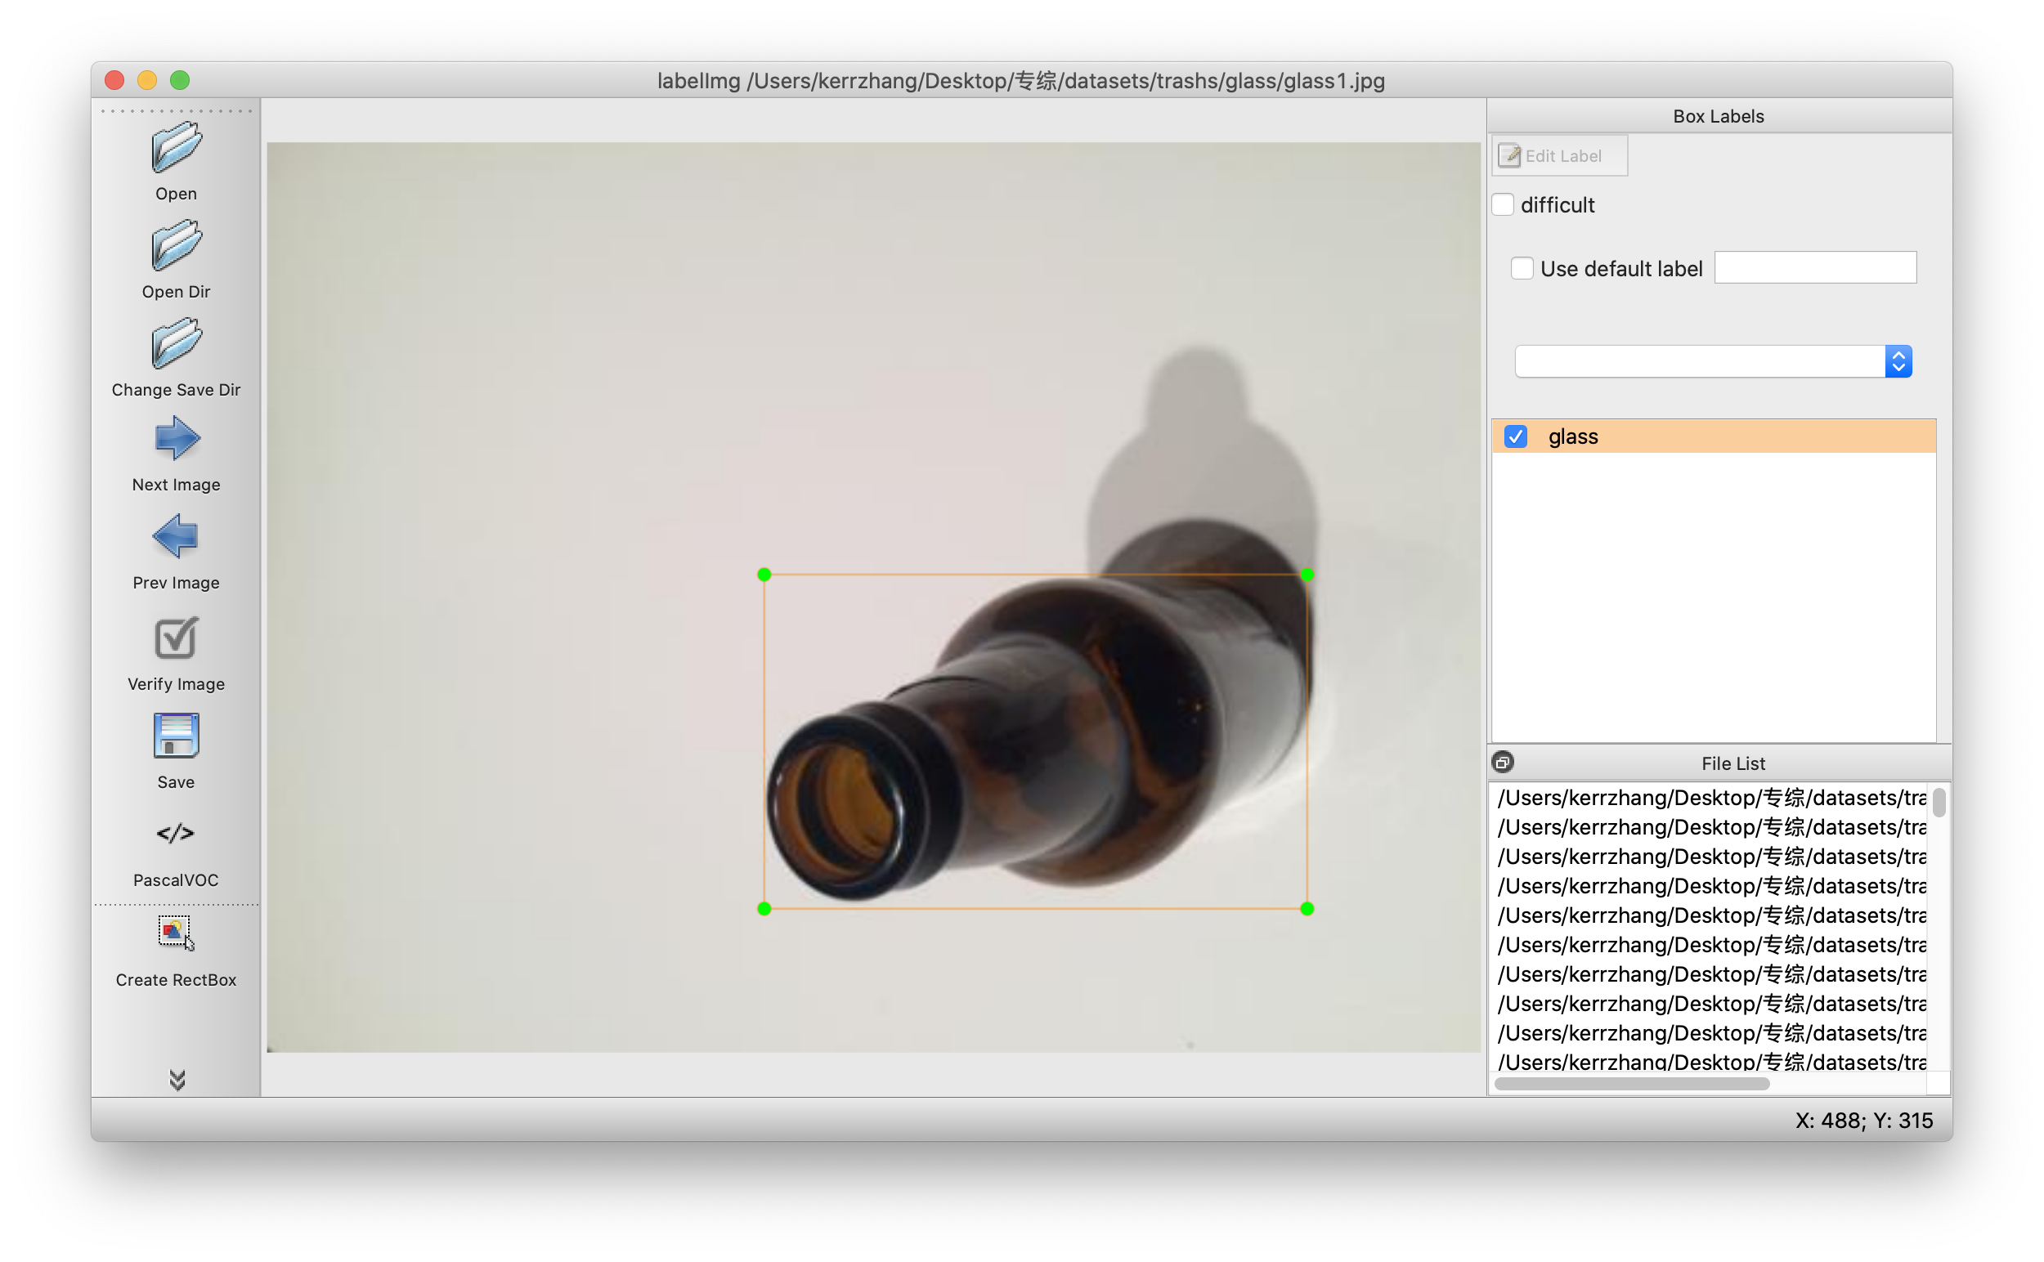
LabelImg

Slide 12
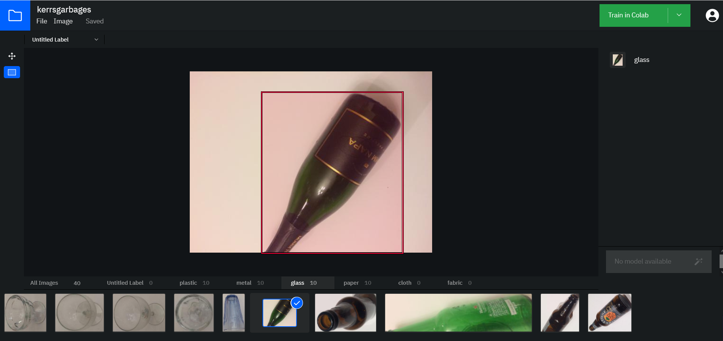
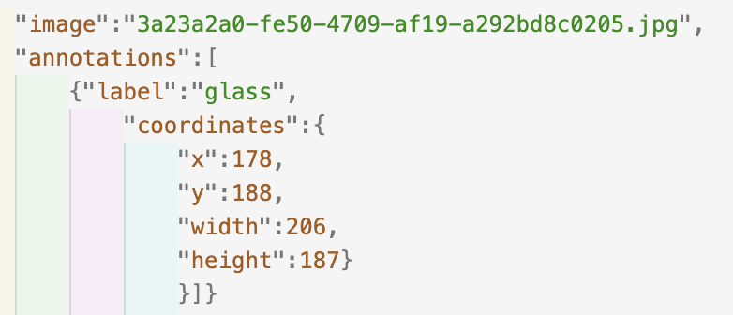
Cloud Annotation

Slide 13
03
VGG模型搭建
Model Construction
PART 03

Slide 14
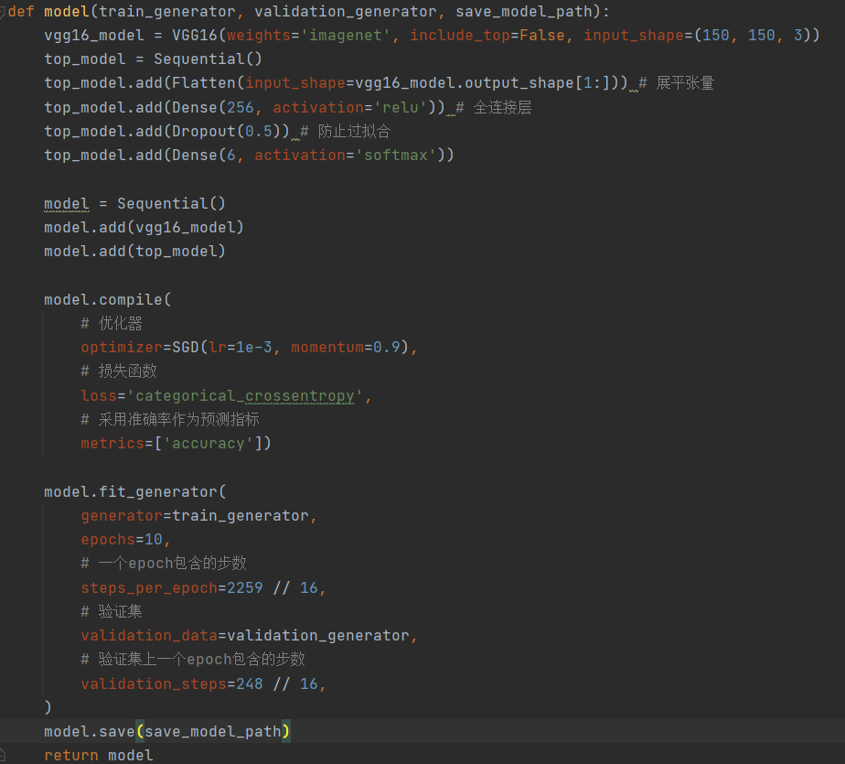
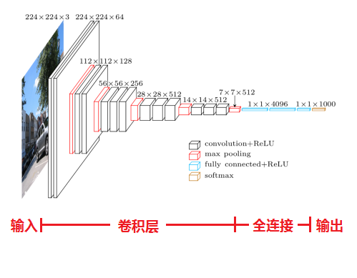
VGG模型搭建
Model Construction

Slide 15
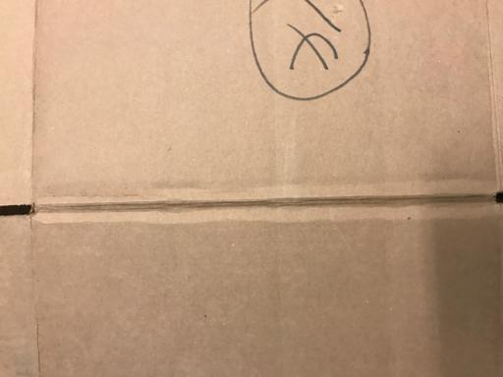
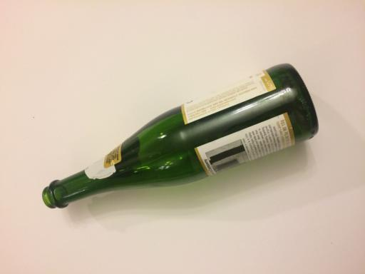
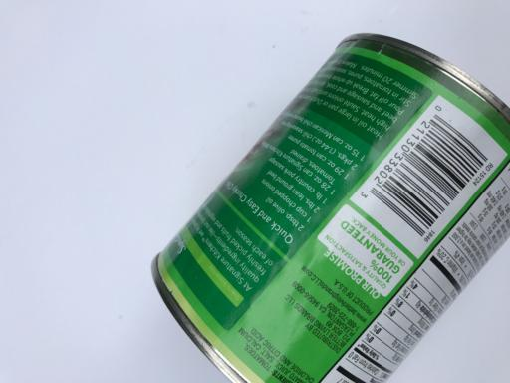
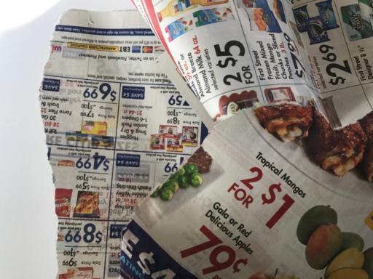
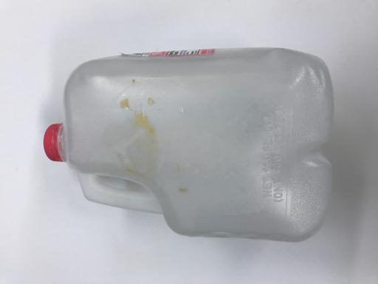
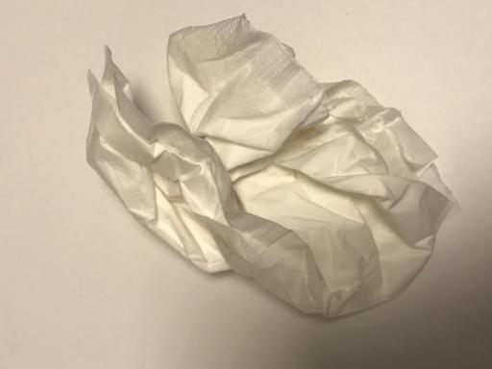
VGG模型搭建
Model Construction
训练数据集：2276 images belongs to 6 classes
Cardboard
Glass
Metal
Paper
Plastic
Trash

Slide 16
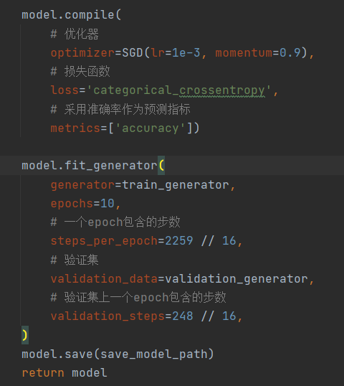
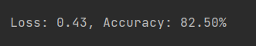
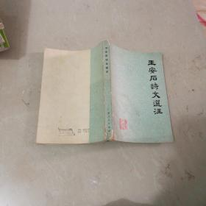
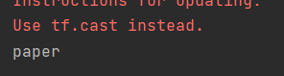
VGG模型搭建
Model Construction
目前模型准确率：82.50%
预测

Slide 17
04
VGG模型搭建
Model Construction
PART 04

Slide 18

APP开发框架
APP Development Framework
Apache Cordova
跨平台
使用Web技术开发
提供设备相关API
支持扩展插件
支持Android、iOS等
允许使用HTML5、CSS3、JavaScript等进行开发
可使用JavaScript访问摄像头等原生的设备功能
轻量级模型可以作为扩展插件调用

Slide 19
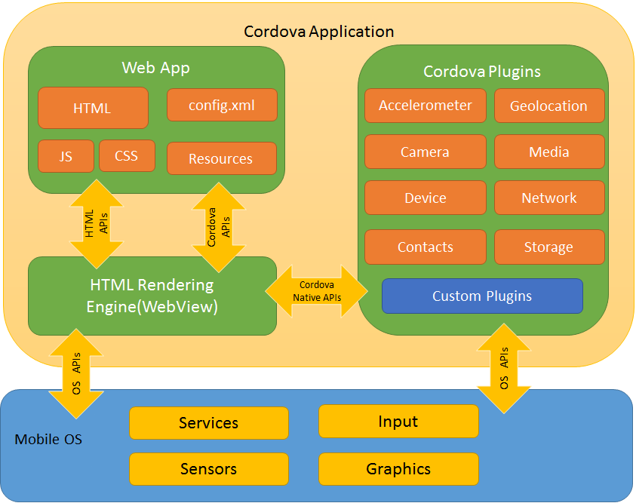
APP开发框架
APP Development Framework

Slide 20
基于图像识别的智能垃圾分类系统
敬请指导
张艺腾 赵浠明 林滏 周子龙
2020-03-12

